Slide 1
사회복지법인 영락사회복지재단 영락노인전문요양원
2014년 영락노인전문요양원
YOUNGNAK SENIOR WELFARECENTER
어르신들의 노후가 행복한 공간

Slide 2
1.
사회복지법인 영락사회복지재단 영락노인전문요양원
1. 원장님 말씀
2.
직원소개
4.
5.
3.
2014 영락 Message
2013 Program 영상제공
가족 협조사항
어르신이 전하는 사랑의 메시지
사랑하고 사랑한다
6.
8.
7.
영락은 가족의
사랑을 싣고~
치매에 대한 이해
응급상황교육

Slide 3
시설개요
설립배경
영락노인전문요양원은 영락교회 65주년 기념사업의 일환으로 경기도 하남시 풍산동 256-12번지 내에 건축되었으며, 영락교회 한경직 목사 추모 10주기를 맞이하여 한경직 목사의 나눔과 섬김의 정신을 기리기 위한 사업으로 설립함
사업목적
어르신들에게 예수님의 사랑과 복음을 전하고 가정과 같은 따뜻한 공간에서 편안하고 행복한 노후를 보낼 수 있도록 하는데 그 목적이 있음

Slide 4
일반현황
어르신현황
2014년 2월 현재(현원61명/정원61명)
대기현황
2014년 2월 현재 (남자 74명/여자 136명) : 영락노인전문요양원 홈페이지에 게시

Slide 5
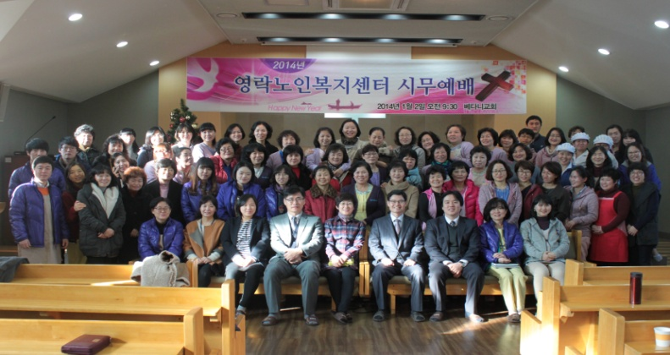
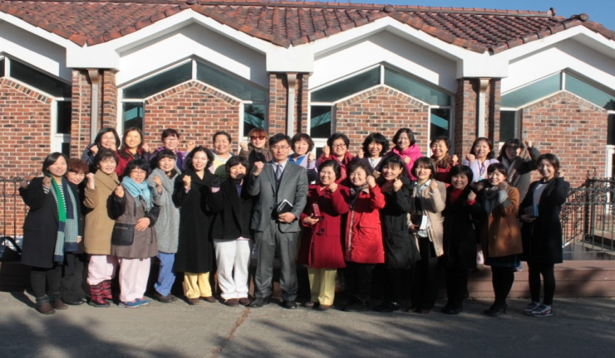
직원현황
직위 | 원장 | 사무국장 |  | 과장 | 사회복지사 |  | 사무원 |  | 시설관리 |  | 영양사 |  | 조리원 | 위생원
인원 | 1 | 1 |  | 1 | 2 |  | 1 |  | 1 |  | 1 |  | 3 | 1
직위 | 생활업무팀 |  |  |  |  |  |  | 간호재활팀 |  |  |  |  |  | 계
 | 주임 요양보호사 |  | 선임 요양보호사 |  |  | 요양보호사 |  | 간호사 |  | 간호조무사 |  | 물리치료사
인원 | 2 |  | 2 |  |  | 21 |  | 1 |  | 1 |  | 1 |  | 현원40명 /정원41명
자격증 현황(자격증 중복기재) 사회복지사1급 4명 / 사회복지사2급 4명 / 요양보호사 1급 32명 / 간호사자격증 1명 / 간호조무사 자격증 1명 물리치료사 자격증 1명 / 영양사자격증 1명 / 조리사 자격증 1명 / 방화관리자격증 1명

Slide 6
2014년 예산현황
(단위 : 천원)
세 입 |  | 세 출
정부보조금 | 9,767 | 운영비 | 1,131,708
법인보조금 | 49,871 | 재산조성비 | 46,976
후원금 및 외부지원금 | 45,000 | 사업비 | 406,977
입소자부담금 | 529,140 | 기타 | 67,316
장기요양급여수입 | 910,164
기타수입 및 잡수입 | 30,030
전년도 이월금 | 79,005
합계 | 1,652,977 | 합계 | 1,652,977

Slide 7
2013년 프로그램 활동보고
공예교실
노래교실
도예교실
프로그램
프로그램

Slide 8
2013년 프로그램 활동보고
웃음치료
요리교실
서예교실
프로그램
프로그램

Slide 9
2013년 프로그램 활동보고
스토리텔링
영화상영
신앙지원(예배)
프로그램

Slide 10
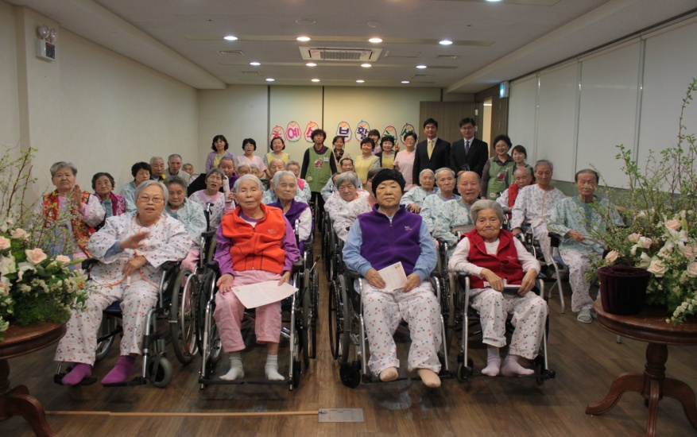
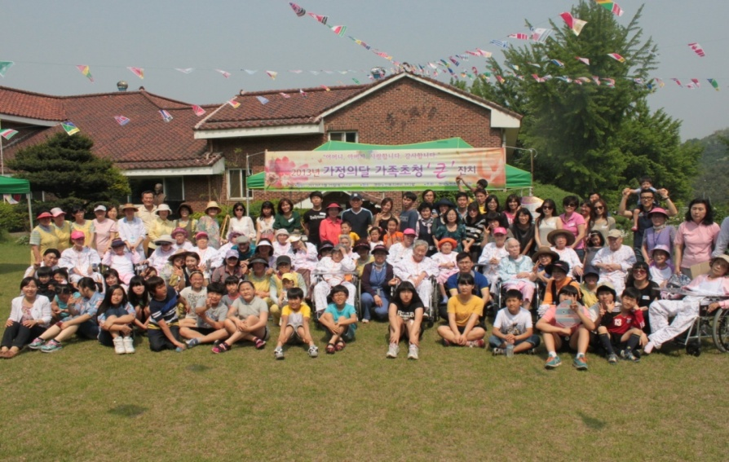
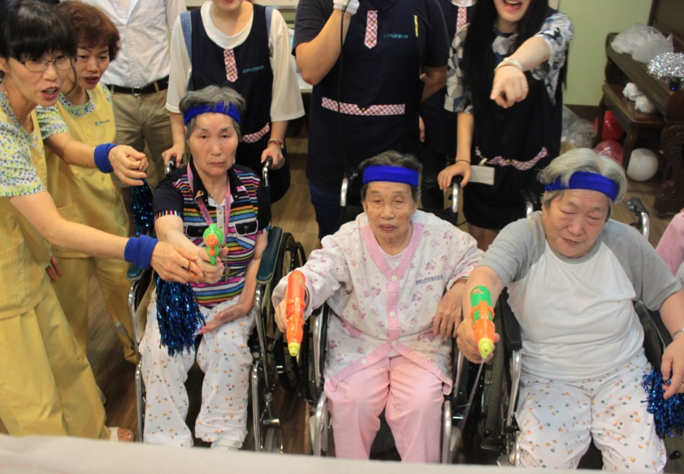
주요행사보고
4/2 부활절예배
5/25 가족큰잔치
8/14 미니올림픽
절기행사

Slide 11
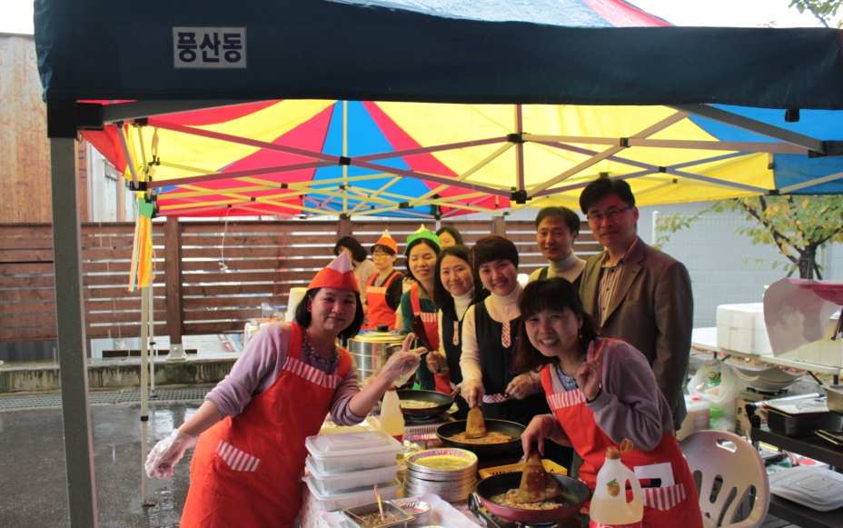
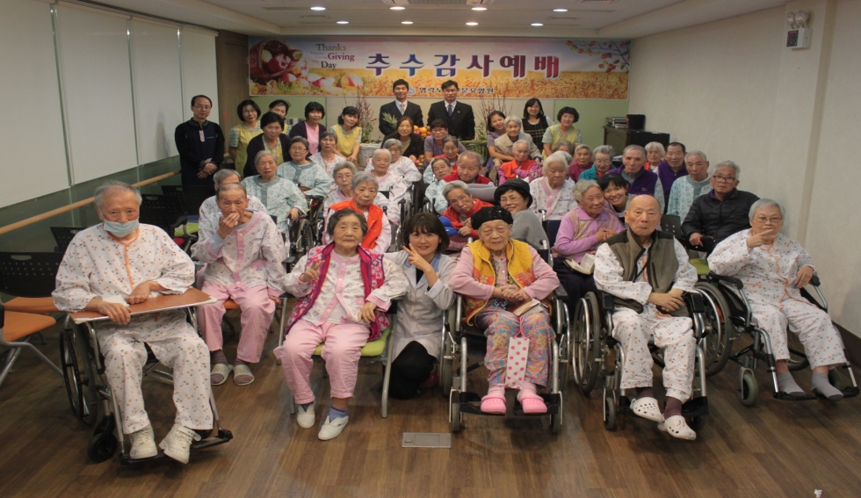
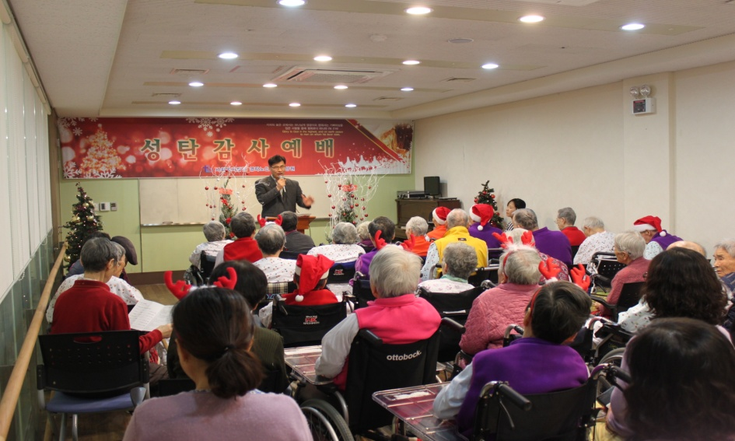
주요행사보고
11/2 나누미 바자회
11/29 추수감사절예배
12/24 성탄행사
절기행사

Slide 12
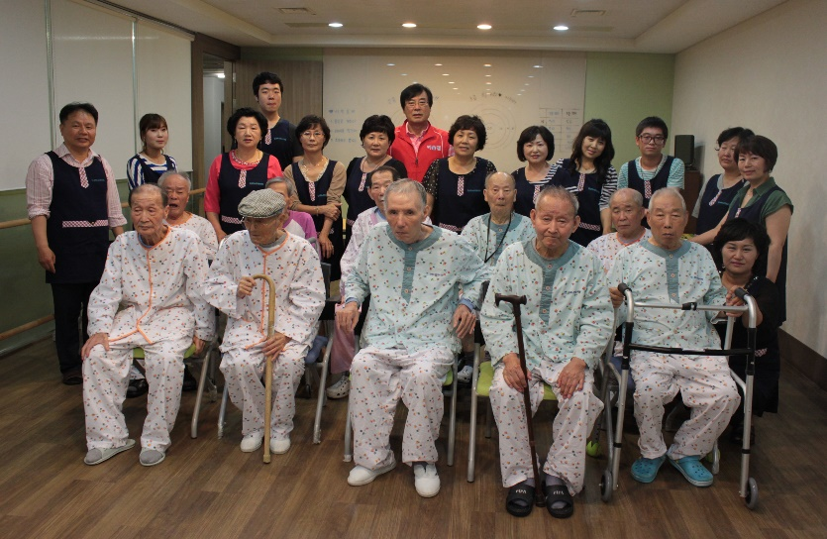
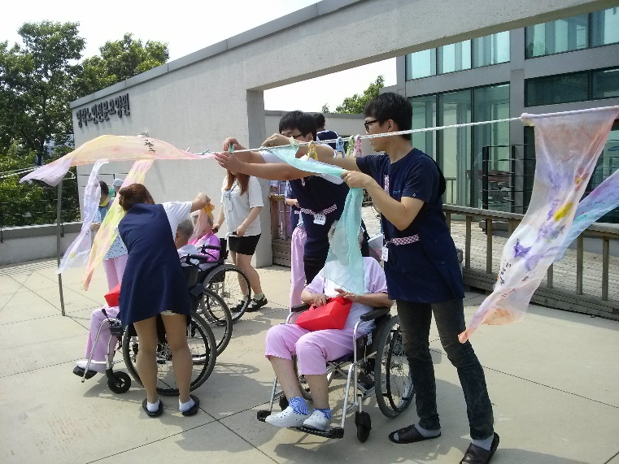
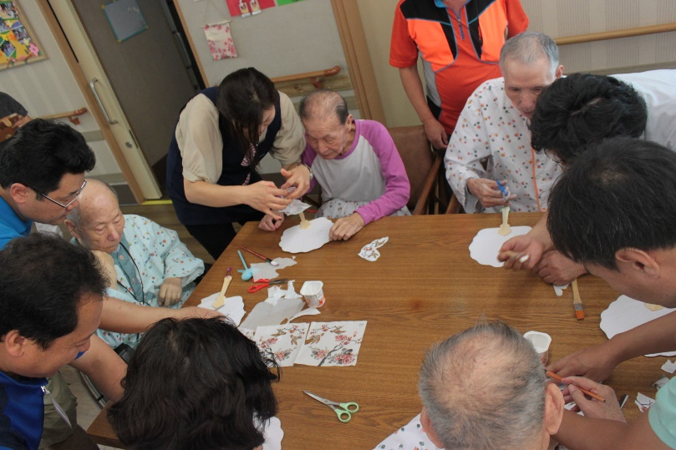
2013년 자원봉사자 활동보고
YWCA
한국에자이
서울사이버대
자원봉사자

Slide 13
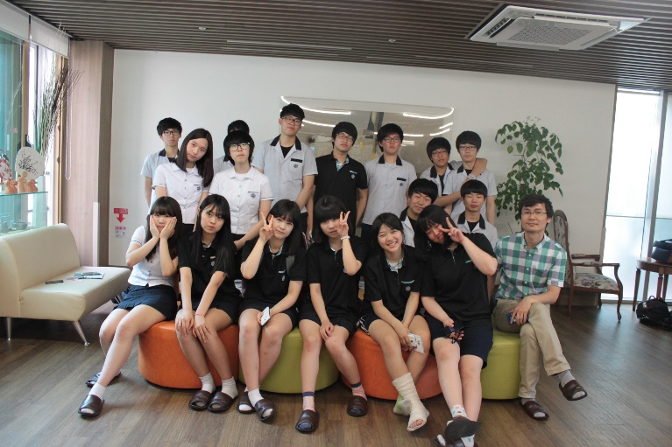
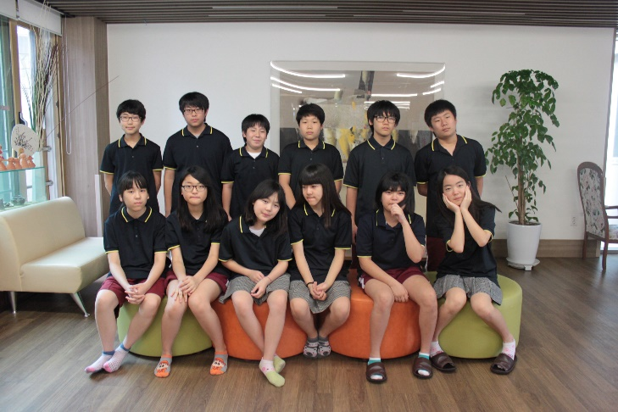
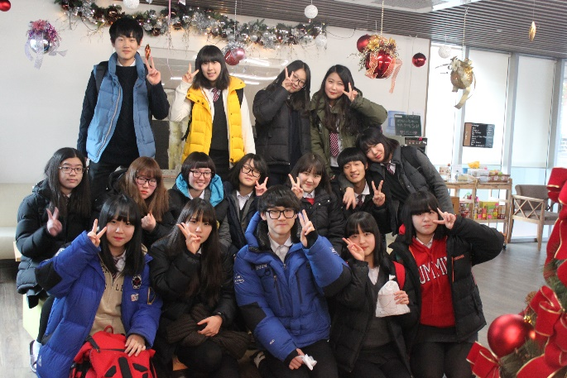
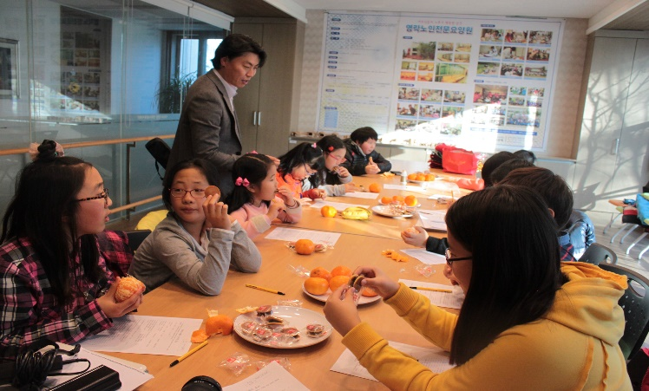
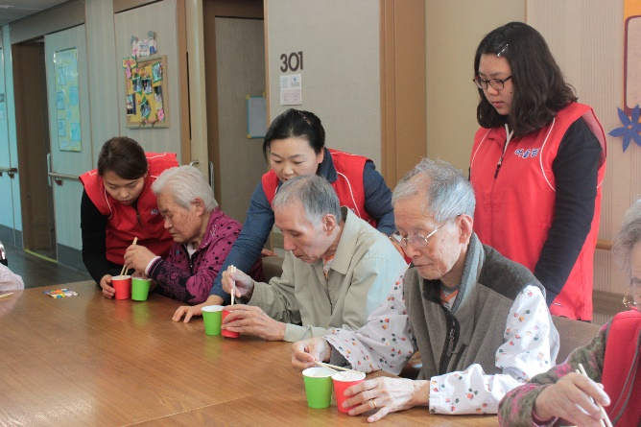
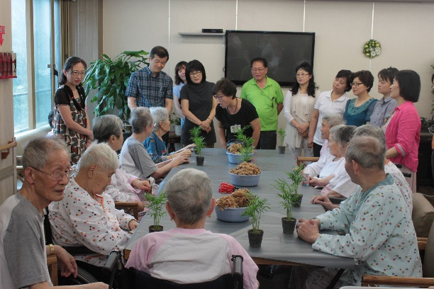
2013년 자원봉사자 활동보고
남한고 한사랑 , 신장중 , 신장고
패트롤맘 , 어울림 봉사단 , 무지개봉사단
자원봉사자
자원봉사자

Slide 14
2014년 서비스안내
일상생활지원서비스
간호재활서비스
여가서비스
영양관리서비스
신체수발
개인위생관리
개인활동지원
미술․ 작업교실
경제활동 기회제공
ADL․ IADL
유지,향상 프로그램
가족지원
상담관리
기본건강체크
건강검진
예방접종
진료서비스
간호서비스
호스피스
물리치료
건강상담
구축 맛사지
웃음치료 . 놀이치료
미술교실 . 수지침 치료
서예교실 . 음악치료
원예교실 . 작업교실
도예교실 . 노래교실
공연관람
신앙지원
산책
생신잔치
명절행사
야외나들이
개별식단
저염식 제공
식사서비스
급식관리
요리교실
영양상담
1
2
3
4

Slide 15
2014년 중점사업
1) 장기요양기관 평가준비
2015년 예정인 노인장기요양평가 준비를 위한 성실한 사업 수행
2) 프로그램 내실화
(1) 맞춤형 프로그램 운영(여가, 치매, 재활 등)
(2) 대상자의 특성을 고려한 개별 프로그램 운영
3) 사례중심 관리 사업
계획과, 진행, 평가 의 체계적인 사례관리 운영

Slide 16
2014년 맞춤형 외부강사 프로그램
놀이치료
웃음치료
미술치료
수지침치료
서예교실
음악치료
원예교실
작업치료
도예교실

Slide 17
2014년 맞춤형 내부 프로그램
영화상영
노래교실
미술치료
기능회복훈련(체조, 구축맛사지)
다도교실
신앙지원
산책
생신잔치
명절행사

Slide 18
장기추진사업
옥상하늘정원 기금조성사업
모금함 설치
녹색공모사업
바자회 매년 1회 실시

Slide 19
가족 협조사항
1. 면회시간은 08:00 ~ 21:00 시간을 준수해주세요
2. 방문시 방문기록대장에 꼭 서명해주시고 면회는 1층 면회실을 이용해주세요
3. 많은 양의 음식물 반입은 오히려 어르신의 건강을 해칩니다. (한끼 드실양만 적당히 ~~)
4. 무리한 운동은 어르신에게 도움이 되지 않아요.
5. 어르신 상태와 환경에 따라서 침실이동이 발생할 수 있습니다.
6. 어르신들의 등급인정 유효기간 만료시 재계약은 필수 입니다
7. 주소지가 변경되었을시 명세서 발송을 위해 새로운 주소는 센스있게 알려주세요
8. 가족분들의 취침은 안되요 . 숙면은 집에서 ^^
9. 수가비용이 7월에 인상 예정으로. 이용료 증가를 안내합니다
10. 입소비용납부는 미납되지 않도록 10 ~15일 사이에 입금해주세요
11. 건강악화 및 임종은 병원으로 이동해 주세요.

Slide 20
어르신이 전하는 사랑의 메세지
사랑하고 사랑한다 …

Slide 21
영락은 사랑을 싣고
김철동 어르신 보호자 – 김태봉 님
지선옥 어르신 보호자 – 박명희 님

Slide 22
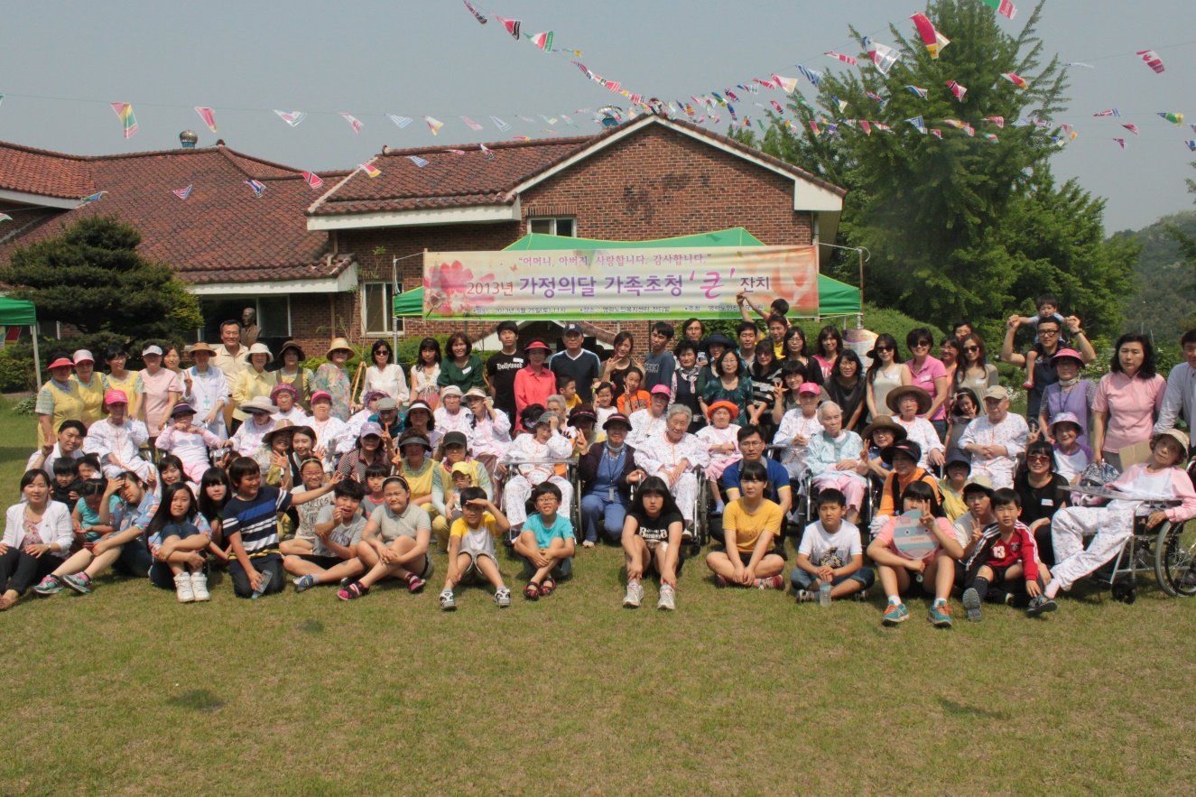
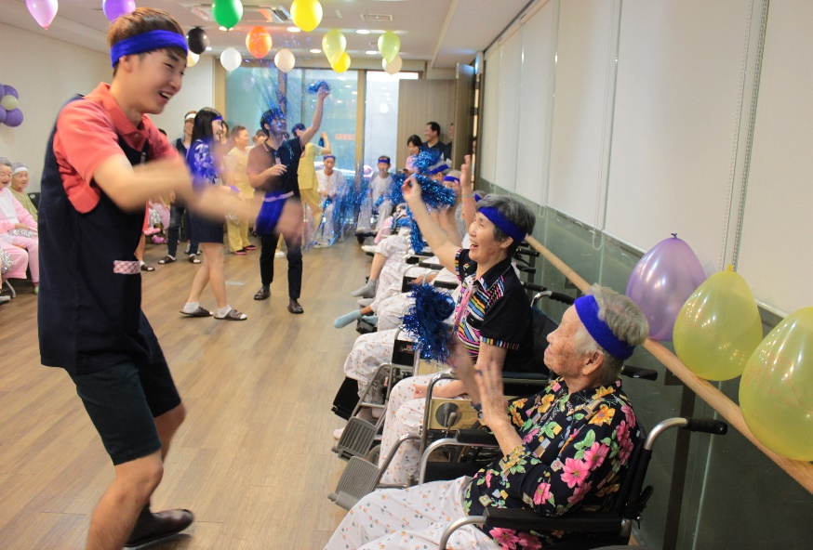
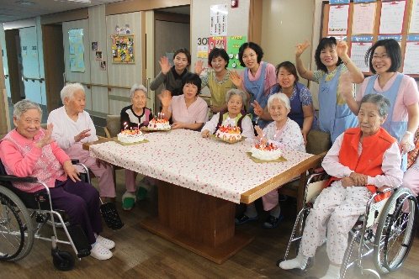
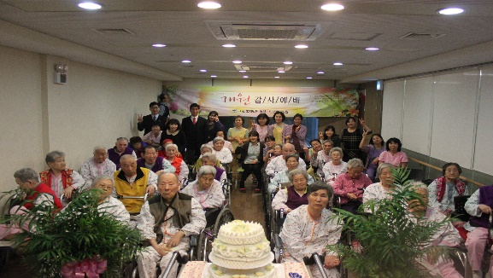
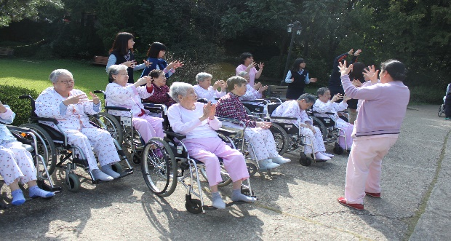
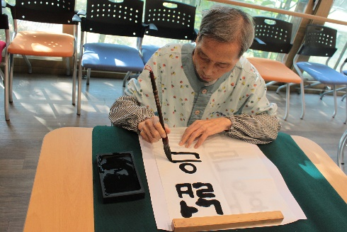

Slide 23
질의응답
평소 궁금하셨던 사항이나 건의사항이 있으면
말씀해 주세요!!

Slide 24
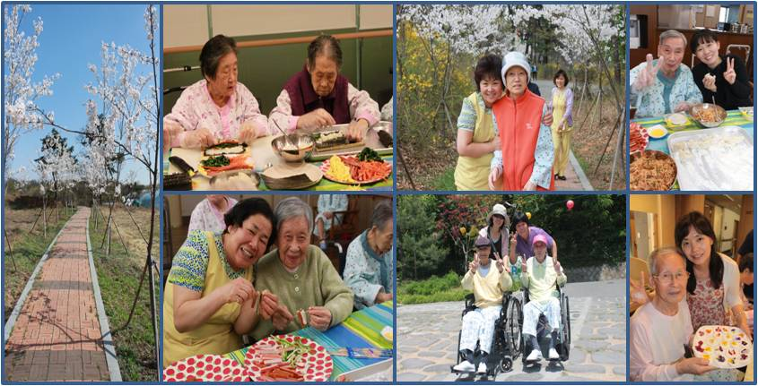
어르신들의 노후가 행복한 공간 ,
영락노인전문요양원입니다.
감사합니다.

Slide 25
치매의 법칙
간호팀장 _ 서미순간호사
영락노인전문요양원

Slide 26
(1) 기억력저하 자신이 얘기했던 사실, 보았던 점, 행동했던 일 등을 순간적으로 잊어버리는 심한 기억장애. 같은 일을 반복하는 것은 매번 잊어버렸기 때문이다. 자신이 한 말을 반복한다.
제 1법칙 기억 장애에 대한 법칙

Slide 27
(2) 전체기억의 장애 자신이 체험한 모든 것을 완전히 잊어버리는 것이다. 기억력은 어디까지라고 측량할 수 없기 때문에 세세한 기억력은 거의 잊어 버리나 중요한 일들은 기억한다. 그러나 치매가 시작되면 자신이 체험했던 모든 것을 잊어버리게 된다. 식사한 자체를 잊어버린다.

Slide 28
(3) 기억의 역행성 상실 축척된 기억이 현재부터 과거로 거꾸로 상실해 가는 현상이다. 치매노인에게 현재는 자신으로서는 가장 마지막 남아 있는 기억의 시점이라고 할 수 있다. 이런 특징을 알고 있으면 현재 치매노인이 처해 있는 세계를 파악할 수 있고 어떻게 대처해야 할지 알 수 있게 된다. ‘저녁 증후군’

Slide 29
치매증상은 자신에게 잘해 주는 사람일수록 더 심하게 나타낸다는 법칙 병원이나 치매 상담센터에서 방문 조사를 해보면 노인은 보통 때와는 전혀 다르게 아무렇지도 않은 사람처럼 태연히 대답을 하기 때문에 치매가 그리 심하지 않은 것으로 판정되는 경우가 많다. 우리들 자신도 자기 집에서 하는 행동과 남의 집에서 하는 행동은 다르지 않은가?
제 2 법칙 증상 출현 강도의 법칙

Slide 30
자기에게 불리한 일들은 인정하지 않는다는 법칙이다. 이러한 치매노인의 말이나 행동은 자기를 보호하려는 메커니즘이 본능적으로 움직이기 때문이다. 즉, 사람은 누구나 자기의 능력이 없어져 가거나 혹은 자신이 생존해 나가는 데 필요한 것들이 상실되는 것을 인정하지 않으려는 경향이 있다. 이러한 현상은 치매노인도 마찬가지이다. 작화능력: 치매노인이 말을 지어내는 능력
제 3 법칙 자기 유리의 법칙

Slide 31
치매노인은 치매가 시작되면 항상 이상한 행동을 하는 것이 아니다. 초기에는 정상적인 부분과 치매 부분이 혼합되어 존재하는데 이런 증상을 ‘가끔 치매의 법칙’ 이라고 한다. 케어자가 가장 혼란스러워하는 요인의 하나는 치매노인의 상황을 잘 분간하지 못하고 휘말려 말썽을 일으키는 것이다. 처음부터 치매증상 때문이라는 것을 알았거나 혹은 문제 증상에 대해 잘 대처해 드렸더라면 치매로 인한 혼란은 거의 없었을 것이다. 치매가 아닌 보통 사람에게도 가끔 치매증상은 있다
제 4 법칙 가끔 치매의 법칙

Slide 32
노인의 기억력 저하로 자신이 얘기하거나 듣거나 행동한 것 모두를 잊어버리지만 감정은 남아 있게 된다. 즉, 이성의 세계에서 감정의 세계로 바뀐 것이다. ○칭찬한다. 감사한다. 동정과 공감, 미안하다고 한다. 사실이 아니더라도 인정한다.
제 5 법칙 감정 잔존의 법칙

Slide 33
한 가지 일에 대해 언제까지나 고집 부린다. 설득하거나 부정하는 것은 망상을 더욱 부추긴다. 본인이 안심할 수 있도록 유도한다. ○그대로 놔둔다. ○지역의 협조를 구한다. ○장소를 바꿔본다. ○노인의 과거를 살펴본다 ○노인의 생각보다 앞서 생각해 본다. ○망상이 오래가지 않는다고 생각한다. ○제삼자가 해본다.
제 6 법칙 망상의 법칙

Slide 34
노년기에 나타나는 지적 기능이 저하되는 특징이나 여러 가지법칙, 그리고 치매 특징을 생각해 보면 치매증상의 대부분은 그 노인의 입장에서 본다면 충분히 이해할 수 있는 부분이다.
제 7 법칙 치매증상의 예측 가능성에 대한 법칙

Slide 35
치매노인의 노화 속도는 매우 빠르게 진행된다. 일반노인보다 3배 정도 빠르다. 정상노인의 4년 후 사망률은 20.4%인 반면 치매노인 4년 후 사망률은 83.2%이다.
제 8 법칙 쇠약 진행에 대한 법칙

Slide 36
치매노인에게 형성된 체계를 이해하고 그 세계와 현실과의 차이를 느끼지 않도록 케어 하는 것이 중요하다. “노인의 감정이나 말, 태도를 우선 받아들이고 그것에 맞도록 시나리오를 생각해 연기하는 배우가 되어 보세요”
케어에 대한 원칙

Slide 38
응급상황 대비 시나리오 및 연락망
시나리오
1.환자를 발견한 목격자는 주위에 도와 달라고 외친 후 환자상태를 확인한다.
(“도와주세요, 응급환자 발생했습니다.”두려워하거나 당황하지 말고 침착하게 행동)
(환자의 어깨를 가볍게 두드리며 큰소리로 “여보세요, 괜찮으세요, 눈 떠 보세요”라고
소리치며 환자의 움직임, 눈 깜박임, 대답 등오로 반응 확인, 호흡을 관찰한다.
2. 다른 직원은 119에 신고한다.
(031-119를 누른다.: 하남소방서와 직통으로 연결됨)
( “영락노인전문요양원입니다. 어르신이 의식이 없고 다른 직원이 인공호흡을 하고
있습니다. 응급상황입니다.” 어르신의 응급상황을 간략하게 설명한다. 의식유무를
꼭 전달한다.)
3. 심폐소생술을 실시한다.
(호흡이 없으면 가슴압박을 시행한다. 분당 100~120회의 속도로 깊이 5-6cm 깊이
로 강하고 빠르게 압박하며 가슴이완을 확인한다.)
(인공호흡 2회 시행한다. 호흡은 1초동안 불어넣고 2층 간호사실 드레싱카의 엠브백
을 사용하여 엠브백의 1/3지점을 눌러준다. 공기가 너무 많이 들어가지 않도록
주의한다.)
4. 구급차가 올 때까지, 환자가 의식이 돌아 올 때까지 실시한다.
(직원들이 2명이상 실시한다.)
5. 의사의 진단과 사건해결에 참고가 되는 환자배설물, 구토물, 음식물이나 약품 등을
보존한다.
.
영 락 노 인 전 문 요 양 원

Slide 39
응급상황 대비 시나리오 및 연락망
연 락
원내 처치가 불가하다 판단되었을 때는 우선 119에 전화한다.
1인은 환자의 곁을 지키고 적절한 응급처치를 실시하며 환자의 안정을 유도한다.
2. 간호사에게 연락한다.
(서미순간호사 : 010-3740-5040, 주정선간호조무사 : 010-6267-7129)
⇛ 전화상담 또는 간호사가 방문하여 처치한다.
3. 입원상황이나 기타 연고자 연락 시 국장과 과장에게 연락 후 조처하도록 한다.
(최영순국장:,010-3419-4835, 한보미과장:010-3666-1360)
4. 연계의료기관(바른병원) 796-9500
강동성심병원응급실: 02-2224-2358
강동경희대학교병원응급실: 02-440-8282
영 락 노 인 전 문 요 양 원

Slide 40
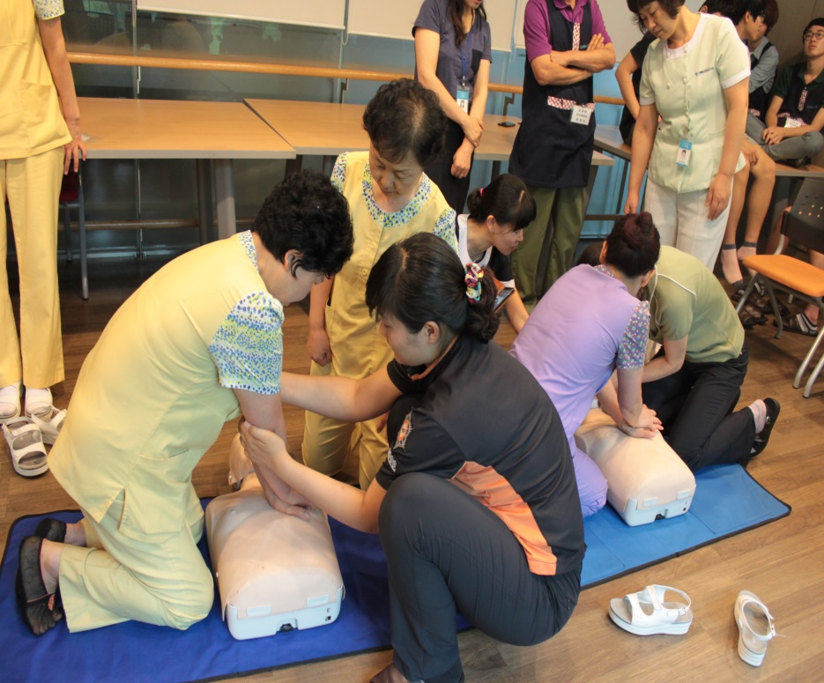

Slide 41
감사합니다

Slide 42
2014년 중점사업

